Slide 1
первичные природные ландшафты

Slide 2
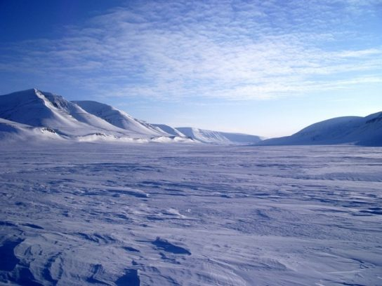
ледниковая пустыня
ЛЕДНИКО́ВАЯ ПУСТЫ́НЯ, пус­тын­ный ланд­шафт в гля­ци­аль­но-ни­валь­ном поя­се на по­верх­но­сти лед­ни­ков, ха­рак­те­ри­зу­ет­ся по­сто­ян­ны­ми низ­ки­ми тем­пе­ра­ту­ра­ми воз­ду­ха и от­сут­ст­ви­ем рас­ти­тель­но­сти, на отд. ну­на­та­ках лишь из­ред­ка встре­ча­ют­ся ли­шай­ни­ки. Ланд­шаф­ты Л. п. ши­ро­ко рас­про­стра­не­ны в Арк­ти­ке и Ан­тарк­ти­ке, где на­зы­ва­ют­ся по­ляр­ны­ми пус­ты­ня­ми, отд. уча­ст­ки встре­ча­ют­ся вы­со­ко в го­рах.

Slide 3
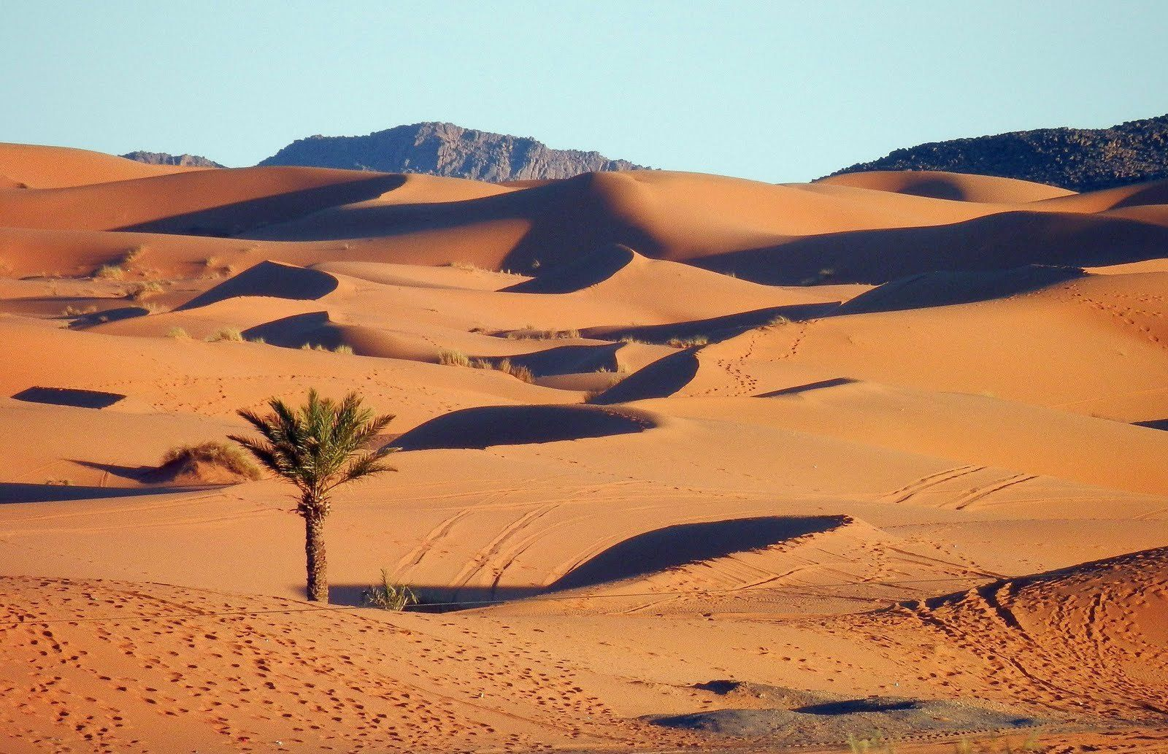
тропические пустыни
Слово «пустыня» говорит само за себя, в основном это безжизненная и пустая часть земли. Пустыня – это очень сложная для жизни территория. Люди, которые там проживают, уже адаптированы, и для них эта земля самая родная и привлекательная.
Для тропических пустынь характерен жаркий и сухой климат. В основном такие территории – это самые древние участки суши, и образовались они на геологических платформах. В пустынях практически нет воды или же она совсем отсутствует. Воды нет, так как пустыни лежат за горами, которые ограждают их от морей или же причиной служит близкое расположение к экватору. Засуха, главный признак тропической пустыни. Рельеф разнообразный: горы, равнины, речные долины и т.д. Почвы для выращивания растений не развиты.

Slide 4
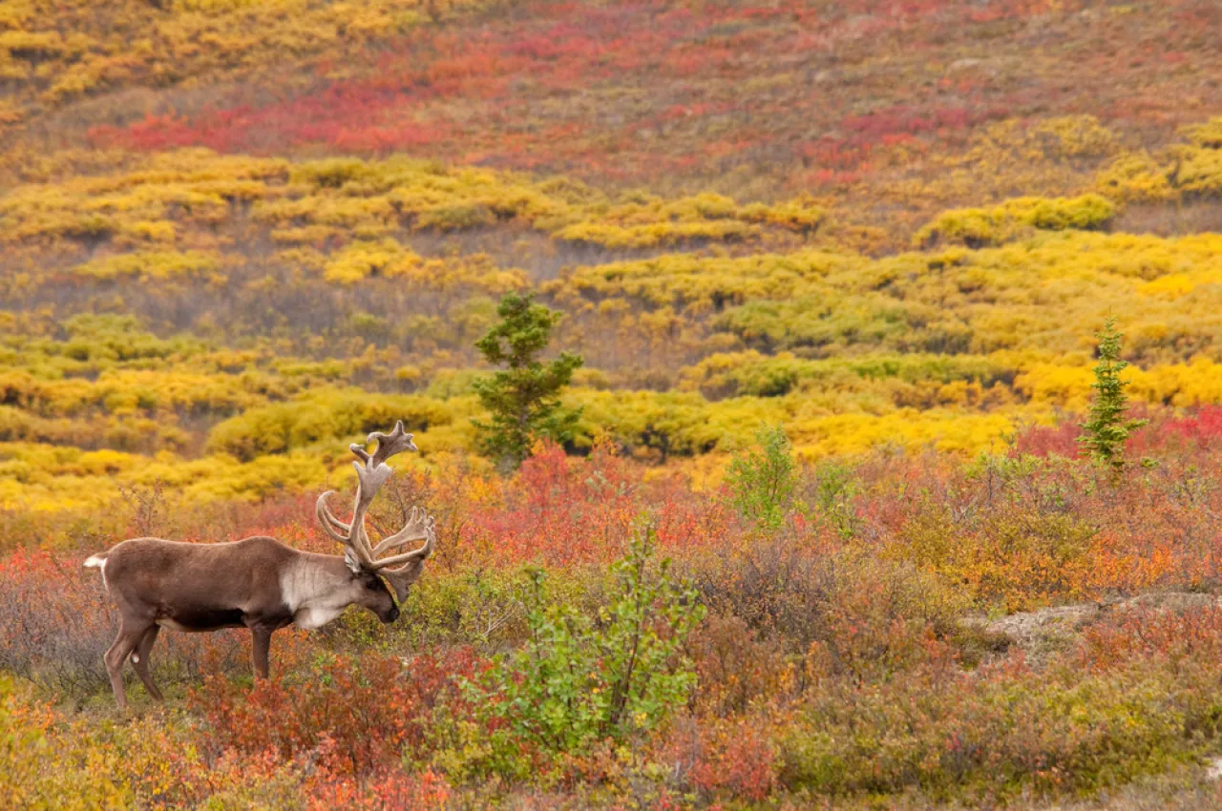
тундра
Ту́ндра (русское диалектное Сендуха) — вид природных зон, лежащих за северными пределами лесной растительности, пространства с вечномёрзлой почвой, не заливаемой морскими или речными водами. Тундра находится севернее зоны тайги. По характеру поверхности тундры бывают болотистые, торфянистые, каменистые. Южную границу тундры принимают за начало Арктики. С севера тундра ограничена зоной арктических пустынь. Иногда термин «тундра» применяют и к аналогичным природным зонам Антарктики.
Главная черта тундры — заболоченные низменности в условиях сурового климата, высокой относительной влажности, сильных ветров и многолетней мерзлоты.

Slide 5
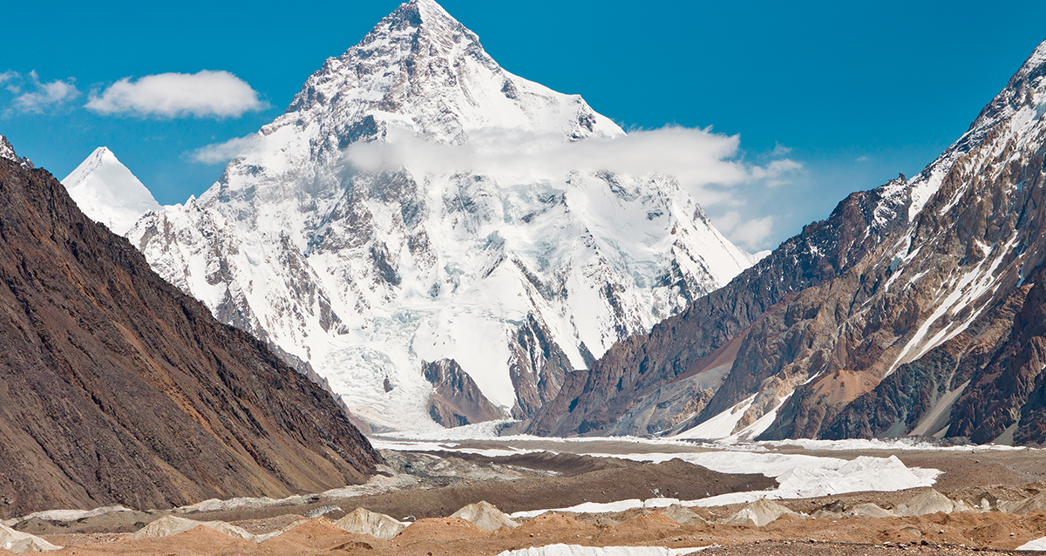
Высокогорные районы
Горные районы занимают примерно 26% поверхности Земли. В них проживает около 12% населения планеты. Около половины из них страдают от нехватки продовольствия и хронического недоедания. Обитатели гор, особенно женщины и дети, на себе испытывают последствия неравномерного распределения мирового богатства.

Slide 6
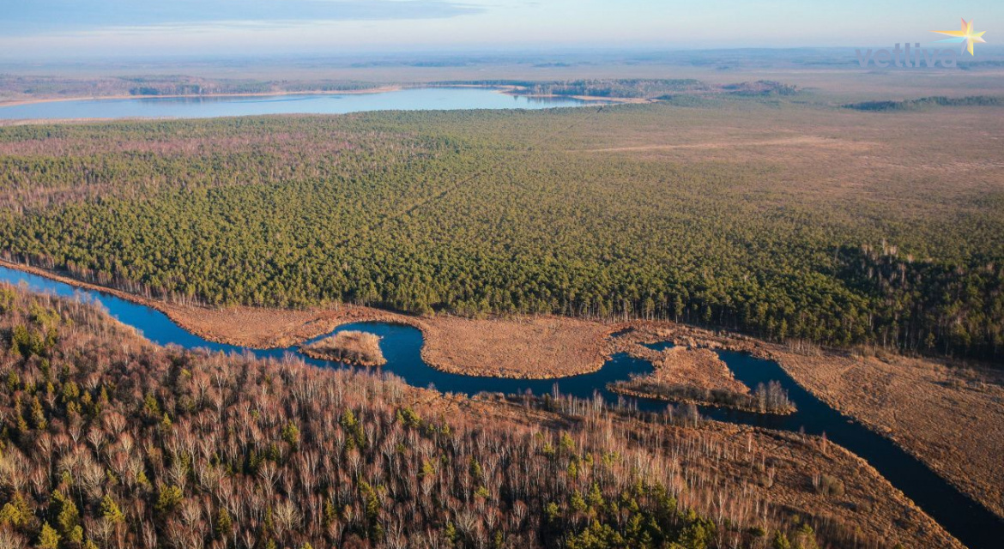
Особо охраняемые природные территории
Охраняемая природная территория — территория, требующая особой охраны из-за её природных, культурных или иных особенностей. Существует огромное количество охраняемых природных территорий в разных странах, уровень защиты которых зависит от каждого государства и международных организаций. Примерами являются природные и национальные парки, заповедники, заказники, памятники природы и другие природные объекты. Термин «охраняемая» включает в себя Marine Protected Area (англ.), чьи границы включают в себя часть морских пространств. В мире существует свыше 147 000 охраняемых территорий, это число постоянно увеличивается; охраняемые территории покрывают площадь в 19 300 000 квадратных километров или 13 % поверхности суши.

